Slide 1
Isaak Babel’ L’armata a cavallo

Slide 2
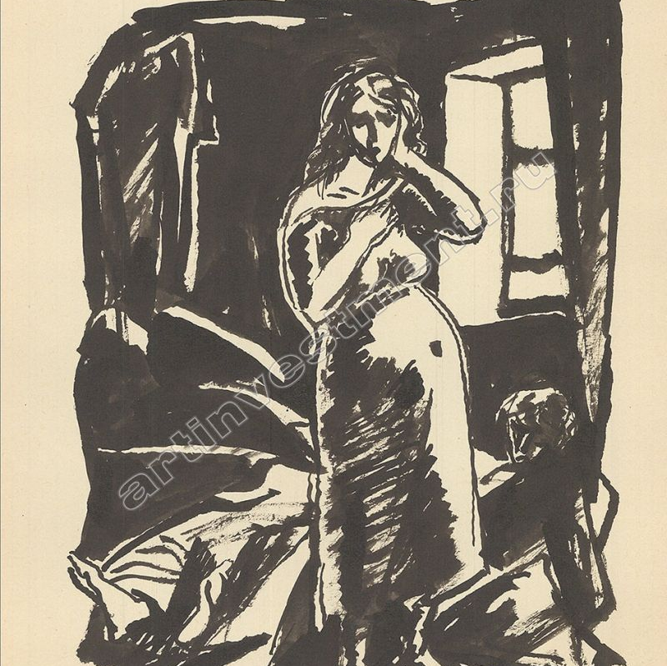
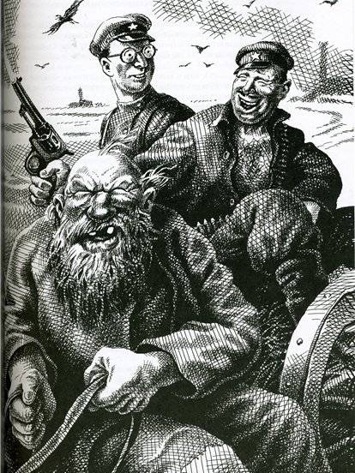
Il guado dello Sbruč

Slide 3
Velocità e dinamismo della trama
Flash pieni di violenza
Su consiglio di Gor’kij accompagna come reporter di guerra la cavalleria russa nella guerra contro i Polacchi nel 1920 (la Polonia aveva attaccato la Russia bolscevica). La cavalleria russa, guidata da Trotzkij, arriva fino alle porte di Varsavia. Una guerra di una violenza terribile dove vengono compiute atrocità soprattutto sulla popolazione ebraica.
La raccolta di racconti viene accolta con entusiasmo dal mondo letterario

Slide 4
Testi che esplondono come dei fuochi d’artificio
Contrasto tra lirismo e rozzezza
Poetica dell’ossimoro: incrociare tra di loro cose in forte contrasto
Šklovskij diceva di lui che descriveva nello stesso modo le stelle e la gonorrea
Da Tolstoj e da Čechov impara la tecnica della descrizione straniata – adesione empatica da parte del lettore – tecnica affine al montaggio cinematografico
Prosa scandita da frasi martellanti

Slide 5
L’Armata a cavallo non parla né bene né male dei Rossi
Il grande collettivo indifferenziato; forze barbariche violente ed irrazionali – padre che uccidono i figli (uno è Bianco, l’altro è Rosso) – odio per tutto ciò che significa intelletto, odio per chi porta gli occhiali
Metaforismo iperbolico e antirealistico
Intellettuale ebreo e masse barbariche russe
Tema del cavallo: principale strumento di guerra dei cosacchi, ma anche animale totemico (uomo e cavallo come un tutt’uno)

Slide 6
Enfasi sul collo: l’ascia che lo tronca (tema della vittima sacrificale)
Luna rappresentata come un demone
La pietas paterna che viene umiliata
Donna che è nel contempo figlia e madre (anello di congiunzione nelle generazioni)
La donna è un INDIVIDUO

Slide 7
L’armata rossa ha attraversato il confine non solo con la Polonia, ma con l’Europa intera.
Il titolo del racconto non corrisponde al contenuto, ma contiene in sé l’idea della «strada.
Il narratore si chiama Kirill Ljutov., è un tipico rappresentante della intelligentsija pietroburghese
!!! Attenzione alla gamma cromatica
Il padre è per la figlia unico ed irripetibile (il valore dell’individuo negato dalla collettività)
Motivo della morte e motivo della strada

